Slide 1


Deep Learning Based
基于深度学习的
CASeg心脏冠脉分割可视化程序
Segmentation of Coronary Artery
“冠智为羽”课题组
组员：陈喆鑫，郑滢，朱子衿
Notes:
各位亲爱的同学们，评委老师们，大家好。我们是来自吴健雄学院的“冠智为羽”课题组；我们的作品是：基于深度学习的冠状动脉CT造影图像智能处理

Slide 2
目录/CONTENT
01
背景介绍
Background Information
02
设计理念
Design Philosophy
03
技术方案
Technical Proposal
04
作品介绍
Introduction of the Work
05
功能演示
Function Demonstration
Notes:
接下来，我们将从以下几个方面来介绍我们的项目：背景介绍，设计理念，技术方案，作品介绍和功能演示

Slide 3
01
背景介绍
Background Information

Slide 4
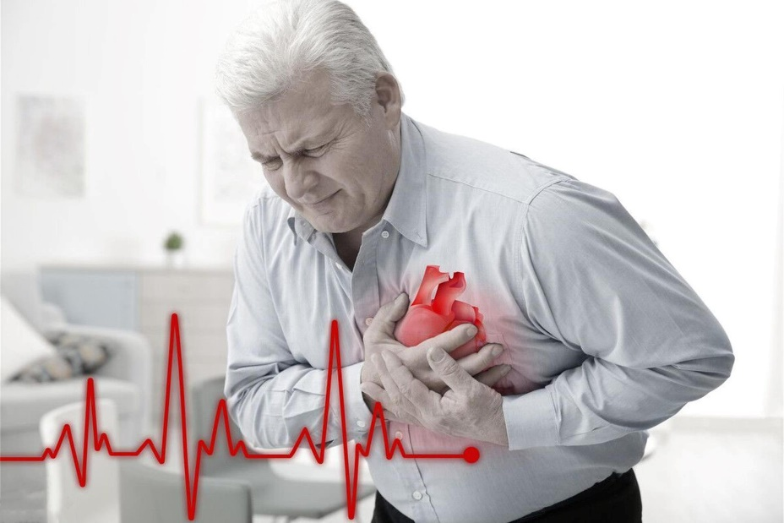
背景介绍
我国现有心血管病患病人数约2.9亿，并且还在逐年上升。除了死亡危险，心血管病的高发病率和高致残率给社会、家庭和患者个人带来沉重的经济负担和心理负担。其中，冠状动脉疾病（CAD）是最常见的心脏血管疾病。
Notes:
心血管疾病是我国患病人数最多，最普遍的疾病之一；心血管疾病的高危险性和临床治疗诊断的高难度一直是我国国民健康前的一座大山；可以说，解决这一课题是极有必要且紧迫的

Slide 5
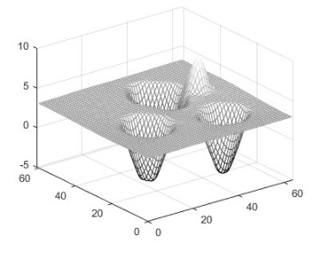
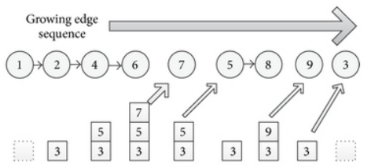
传统方法
区域生长方法（Region-growing Approaches）
水平集方法（Level-set Methods）
基于中心线的方法（Centerline-based Methods）
…
优势
在血管分割场景中取得了较好的效果
劣势
依赖于手工标注
对噪声、伪影等局部扰动敏感
Notes:
通过前期的文献调查我们发现，目前的冠脉分割方法主要有两类；传统方法有….他们的确能精确分割血管，但依赖于手工标注且对噪声比较敏感；

Slide 6
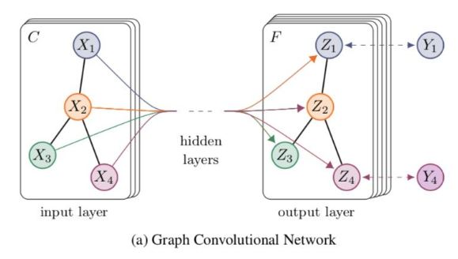
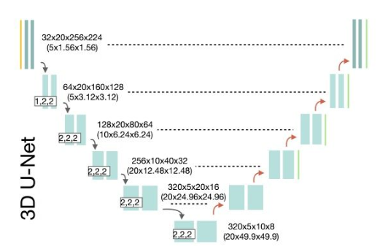
深度学习方法
成对的多尺度3D深度卷积神经网络
对于两种CACT数据的三维U-Net方法
图形卷积网络（GCNs）
…
优势
效率高，精度高，泛化能力强
劣势
标签稀少的情况下难以得到较好训练结果
对忽略了管腔狭窄的情况
Notes:
而在深度学习方法中有…他们的优势是….但仍高度依赖标签且在管腔狭窄时分割结果不尽如人意

Slide 7
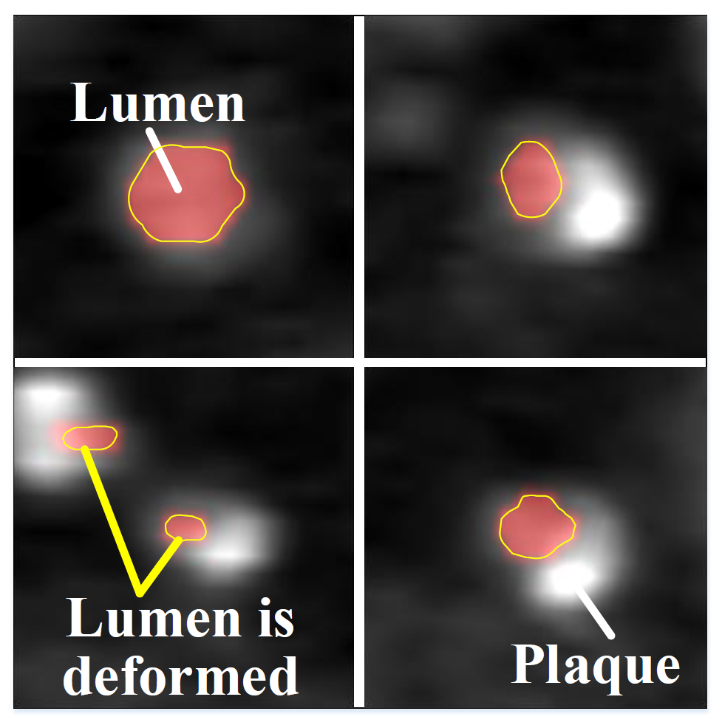
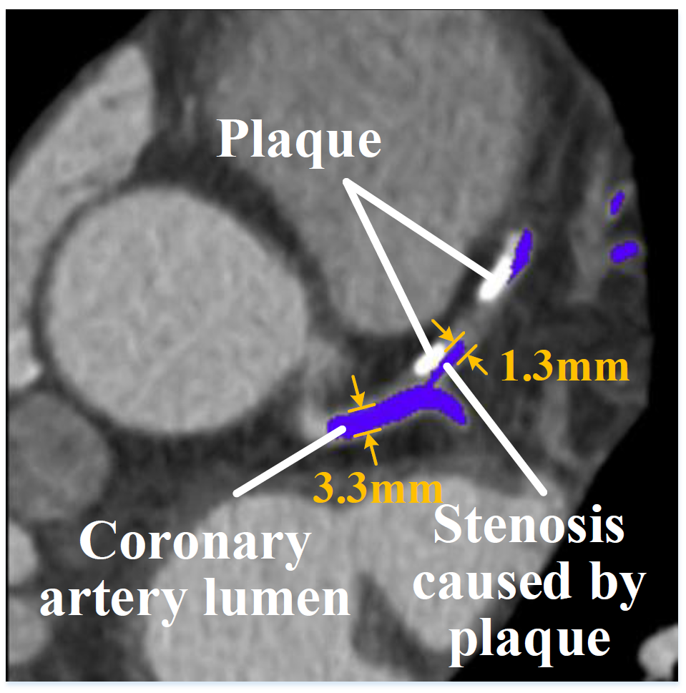
挑战
人工标注困难
横断面上的冠状动脉腔平面是一种面积小、模糊的形态边界，手动注释需要沿着血管的平面一片片地画。要画出轮廓是很艰难的工作，时间和人力成本很高。
狭窄的病变
狭窄使得冠状动脉狭窄处和正常处具有不同的形态特征，这将导致网络的不适用，从而在狭窄处可能会出现分割中断。
Notes:
然而我们也遇到了些许挑战：首先是标注样本数量稀少且获取成本很高；其次狭窄病变使得网络难以学习相应的特征，很容易在狭窄处中断分割；

Slide 8
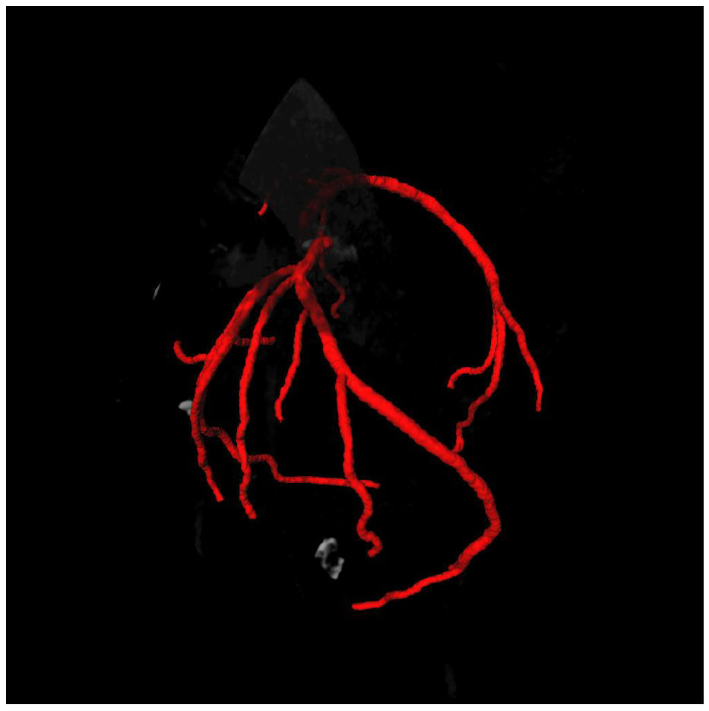
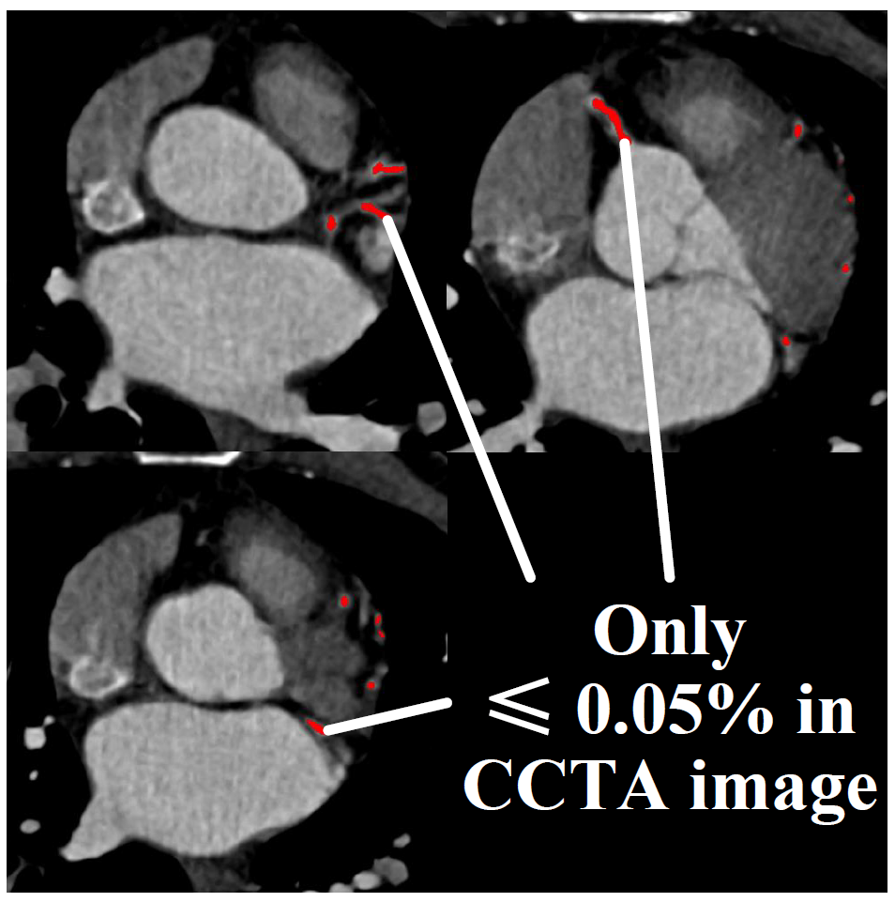
挑战
类别不平衡
CCTA图像中冠脉腔仅占不到0.05%，这使得分割目标和背景的范围有很大的差异。这些差异造成了类别间的不平衡，使网络对呈少数的类别的分割比较弱。
薄结构
冠状动脉腔正常直径在2mm ~5mm，狭窄区域约为1mm。这样的薄构造有许多难以分割的区域，而且会使分割结果更容易误分割或者断裂，难以得到好的结果。
Notes:
此外，冠脉结构本就十分细小，狭窄处更甚，使得网络难以获取如此细节的特征从而不易拟合；最后，冠脉在整体输入的图片中占比极小，类别不平衡十分严重。综上所述，想要分割出完整精确的冠脉并非易事。

Slide 9
02
设计理念
Design Philosophy

Slide 10

设计目标
少标签
考生-考官网络
分割结果一致性
部分样本缺少标签
设计独特的网络适应需求
防止分割结果的断裂
少标签
考生-考官网络
分割结果一致性
全/弱监督结合
排除噪声干扰
全/弱监督结合
排除噪声干扰
充分利用样本信息
尽量避免误分割肺静脉
Notes:
基于上述描述，我们提出我们课题的若干关键词：在少标签的情况下，使用全/弱监督结合的方法，并基于考生-考官网络设计，最大程度上排除噪声的干扰（如肺静脉），从而保证分割结果的一致性，即避免断裂。

Slide 11
03
技术方案
Technical Proposal

Slide 12
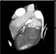
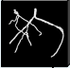
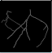
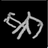
准备工作
原图像数据集 x
管腔标签数据集 y
中心线标签数据集 z
CGM 模型
高斯掩膜Z_m
Notes:
首先，我们准备原图像数据集，其中部分图像具有管腔标签标注；此外，通过传统算法从每张原图像中获得冠脉的中心线信息，在经过CGM模型后获得高斯掩膜，即对中心线的膨胀扩展；

Slide 13
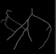
考官-考生网络
考官网络
特征图 y1’
管腔标签 y
高斯掩膜Z_m
Examiner Net
通过输出计算损失函数L_examiner，训练考官网络，学习管腔拓扑结构的特征、管腔和中心线标签之间的映射关系
Notes:
上述工作完成后，首先将管腔标签和高斯掩膜输入考官网络，得到管腔标签的中心线数据。这一步骤是为了训练考官网络学习管腔拓扑结构的特征和管腔与中心线之间的映射关系；

Slide 14
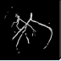
考官-考生网络
考生网络
输出 y2’
原图像 x
管腔标签 y
Examinee Net
通过输出计算损失函数L_seg，训练考生网络
Notes:
之后，将原图像输入考生网络，得到原图像的管腔分割结果，并基于管腔标签计算损失训练考生网络。可以看到，此时的考生网络输出结果并不太理想；

Slide 15
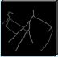
考官-考生网络
训练后的考官网络
特征图 y3’
输出 y2’
高斯掩膜zM
Examiner Net
通过输出计算损失函数L_con，评估和优化考生网络的输出结果，反馈至考生网络
Notes:
若原图像并没有对应的管腔标签，则直接将考生网络的输出结果交给考官网络进行“批改”；考官网络根据之前的训练结果得到输入的中心线信息，并与高斯掩膜计算损失，反馈到考生网络；

Slide 16
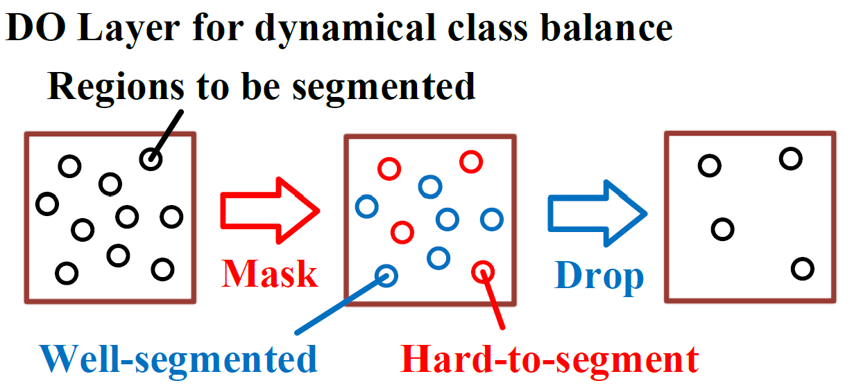
DO-Layer
通用网络层DO-Layer，用于解决类别不平衡问题
Notes:
此外，Drop-Out 层可以用于解决不平衡问题；它通过对分割结果中确信度高的部分进行忽略，从而使网络集中关注难以分割的部分，从而实现动态的类别平衡；

Slide 17
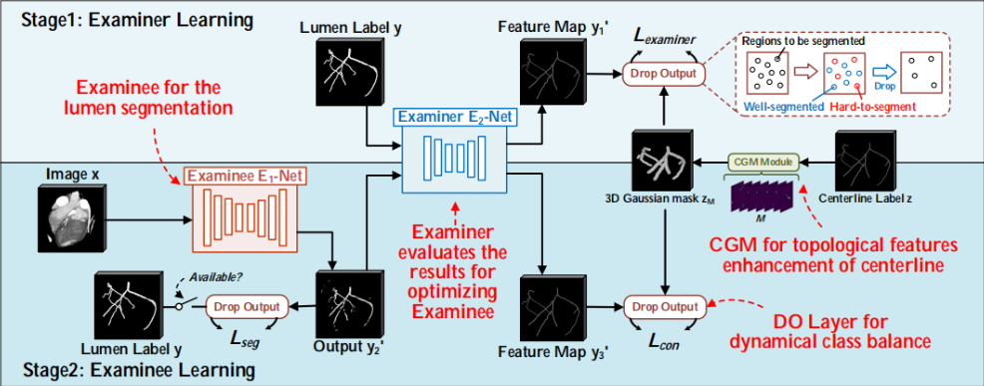
流程汇总
模型对于考生网络而言，结合了管腔分割特征训练和考官网络评估反馈，从而提高分割结果的准确性
Notes:
这里展示的便是上述算法的整体流程。该模型对于考生网络而言，结合了管腔分割特征训练和考官网络评估反馈，从而提高分割结果的准确性

Slide 18
04
作品介绍
Introduction of the Work

Slide 19
作品介绍
从路径中自动加载.raw图片文件、其尺寸及其他支持文件
以3D视图或2D切片视图的方式展示图片
根据神经网络预测结果绘制分割的冠脉管腔
将原有的管腔标签叠加到已有视图上
将预测出的管腔分割结果保存到指定路径
加载图片
展示图片
预测结果
叠加结果
保存结果
1
2
3
4
5
Notes:
基于上述算法，我们编写了对应的用户图形界面，使用一键式操作降低了使用门槛，展示效果更直观生动。软件功能有：

Slide 20
05
功能演示
Function Demonstration

Slide 21
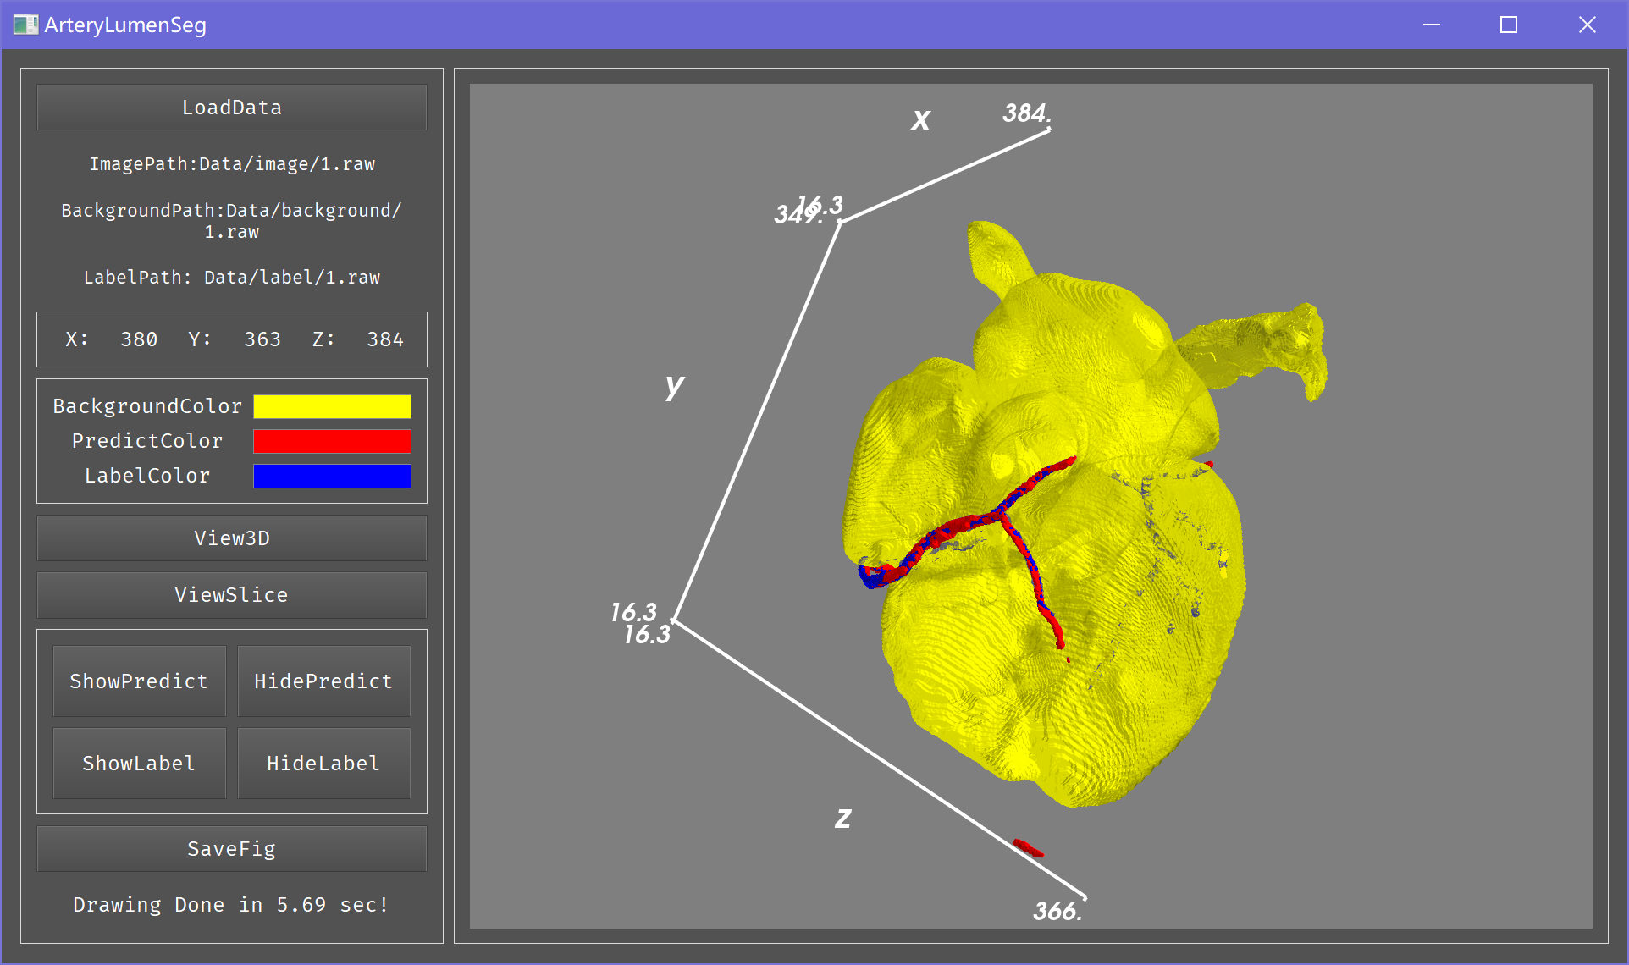
程序演示
Notes:
在左侧输入数据，进行绘制之后，可在右侧用鼠标进行拖动缩放，从而从多角度预览分割结果。

Slide 22
感谢聆听
Thank you for listening!
小组成员：陈喆鑫，郑滢，朱子衿
时间：2021年4月2日

